Slide 1
الطلاب المتخرجون
من الصف هنا يكتب اسم الصف
بمدرسة هنا يكتب اسم المدرسة
الموجه الطلابي : هنا يكتب الاسم
مدير المدرسة : هنا يكتب الاسم

Slide 2
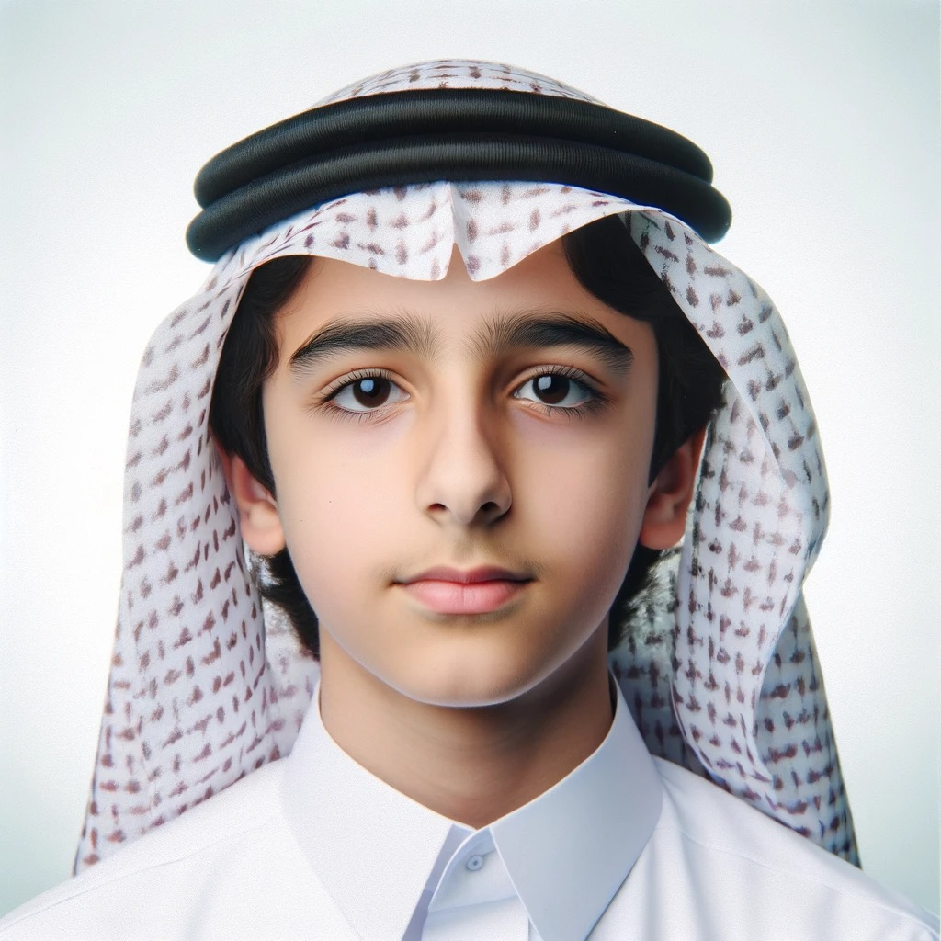
هنا يكتب الاسم

Slide 3
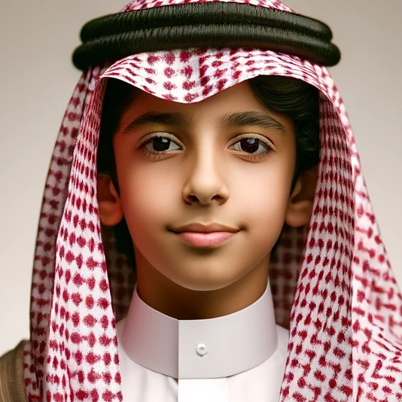
هنا يكتب الاسم

Slide 4
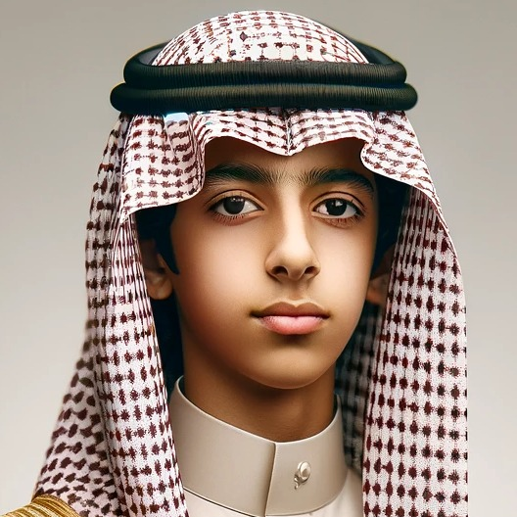
هنا يكتب الاسم

Slide 5
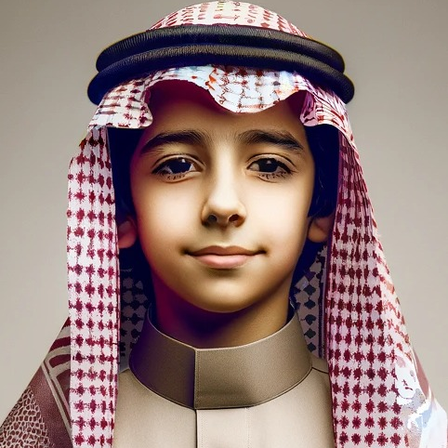
هنا يكتب الاسم

